Slide 1
OSMANLI KÜLTÜR VE MEDENİYETİ
OSMAN BEY
(1284-1324)
OSMANLI KLASİK DÖNEMİNDE EĞİTİM VE BİLİM
Youtube kanalı: tariheglencesi
Arif özbeyli
www.tariheglencesi.com

Slide 3
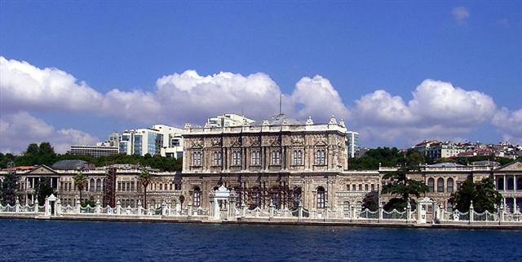
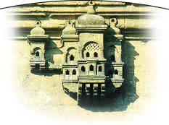
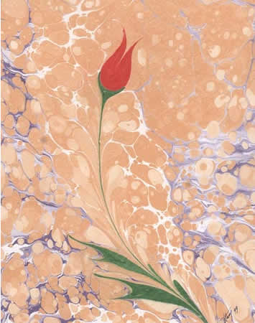
Bilim ve Teknoloji
Osmanlı Devleti’nde bilim alanındaki çalışmalar Orhan Bey döneminde İznik Medresesi’nin açılmasıyla başladı. Bu medrese , Selçuklu medreselerinin devamı niteliğindeydi. İlk müderrisi Kayserili Davud idi. Osmanlı’da ilk tıp medresesi de Yıldırım Bayezit tarafından Bursa’da kurulmuştu.Fatih döneminde bilim hayatında önemli gelişmeler oldu. Bunun başlıca sebebi, Fatih’in, bilim adamlarına saygı göstermesi, onları takdir etmesi, bilim adamları arasında, dini ne olursa olsun ayrım yapmaması, açık fikirli olmasıdır.Fatih döneminde tıp alanında büyük bilim insanları yetişti.

Slide 4
Bilim ve Teknoloji
Bunlardan Sabuncuoğlu Şerefeddin Türkçe’ye tercüme ettiği eser, Cerrahiyetü’l Haniye çok ünlüdür. Ayrıca Mücerrebname adlı tedavide kullanılan malzemeleri anlatan eseri de bu dönemde yazılmıştır. Bu dönemde Sahn-ı Seman medreseleri açılmıştır. Bu dönemin en önemli bilim adamı hiç şüphesiz Ali Kuşcu’dur. O, Türkiye’de matematik öğretiminin ilk kurucusu sayılır. Dönemin bir başka matematikçisi de Sinan Paşa’dır. Onun meşhur eseri Tazarruat adını taşır. Molla Lütfi,Sinan Paşa ve Müslihiddin Sinan II.Bayezit döneminin matematik bilginleridir. Matrakçı Nasuh matematikle ilgili eserlerini Yavuz Sultan Selime sunmuştur.Osmanlılarda tarih ve coğrafya alanlarındaki ilk eserler Fatih devrinde yazılmıştır.Tarih alanında Enveri, Amasyalı Şükrüllah, Tursun Bey, Kemal Paşazade,Aşık Paşazade,Hoca Saadettin, Neşri,Mustafa Selaniki ve İdris-i Bitlisi gibi kişiler yetişmiştir.

Slide 5
Bilim ve Teknoloji
XVI. yüzyılda Kanuni tarafından Süleymaniye Külliyesi’nde diğerlerinden farklı olarak bir de tıp medresesi bulunmaktaydı.Coğrafya ve astronomi alanında Ali Kuşçu, Piri Reis, Seydi Ali Reis ve Matrakçı Nasuh’un çalışmaları dikkate değerdir. Piri Reis’in eseri Kitab-ı Bahriye, Seydi Ali Reis’in eseri ise Miratü’l Memalik (Memleketlerin Aynası)’tir.XVI.yüzyıldaki matematikçiler astronomi ile de uğraşmışlardır. Takiyüddin Mehmet, Hoca Saadeddin Efendi’nin yardımlarıyla İstanbul’da bir rasathane kurdu (1578). Ne yazık ki bu rasathane uzun ömürlü olmadı. Gökleri incelemenin uğursuzluk getireceği ileri sürülerek yıktırıldı ( 1580).

Slide 6
Bilim ve Teknoloji
XVII. yüzyıl bilim hayatında bir durgunluk dönemidir. Toplum hayatında meydana gelen bazı değişmeler hem bilim hayatını, hem de medreseleri etkisi altına aldı.
Devrin bilim adamlarından Katip Çelebi’nin Keşfü’z Zünun, ve Mizanü’l hak fi ihtiyari’l Ehak (En doğrunun seçiminde hak terazisi) adlı eserleri vardır. Osmanlıların savaş sanayi alanında gelişmiş bir teknolojileri vardı. Tophane, baruthane, demirhane gibi atölyeler dönemin en gelişmiş tezgahlarının kullanıldığı yerlerdi.

Slide 7
Evliya Çelebi
Evliya Çelebi, Seyahatname’yi 1630-1681 tarihleri arasında yazdı. Eseri yazmaya İstanbul’dan başlayan Evliya Çelebi, Osmanlı Devleti’nin topraklarında ve komşu ülkelerde yaptığı seyahatleri anlatır. Seyahatname, Osmanlı dünyasının geniş bir coğrafi panoraması ile yerleşim yapısını tarihi perspektiften verir.
Osmanlı İlim ve İrfan Geleneğinde Yenilik Arayışları
Naima Efendi
Naima Osmanlı Devleti’nin ilk resmî tarihçisi, vakanüvisidir. Tarihçi sıfatıyla ele aldığı metni dikkatli şekilde yer yer karşılaştırmalar yaparak ve sözlü kaynaklara başvurarak şekillendirmiştir. Kullanılan eserlerin isimlerini zikretmiştir. Eserde gelecekte olabilecek olayların kurgusu vardır. Eserin başka bir özelliği ise olayın perde arkasını sağlıklı bir şekilde neden sonuç ilişkisi içinde vermesidir.
Yanyalı Esad Efendi
Aristo’nun bazı eserlerini Grekçe’den Arapçaya çevirip yorumlaması ile tanındı. Devrinin âlimleri kendisine “Muallim-i Salis (Üçüncü Öğretmen)« unvanını verdi. Sadrazam Damat İbrahim Paşa’nın isteğiyle Aristo’nun “Fizika’’ eserini İoannis Kottinius’un (Ayenis Kottinus) yorumunu esas alarak Arapçaya çevirmiştir. Bu çeviriye bazı görüşler eklemiştir. Bu esere “Talimü’s Salis” adını vermiştir.
Kâtip Çelebi
Akli ilimlerin gerekli olduğu konusunu ele almıştır. Gerçekleştirilmek istenen amaçlara ulaşmak için bütün ilim dallarının birer araç olduğu düşüncesini savunmuştur. Bu tutumunu hikmet ile şeriat ilimleri (akli-naklî) arasında kurulması gereken dengeye işaret ederken daha da netleştirmiştir.

Slide 8
tariheglencesi
Kanalıma abone olup, destek olabilirsiniz.

